Slide 1
به نام خدا
سیّد حامد تقوی و محد عرفان شیرازی

Slide 28
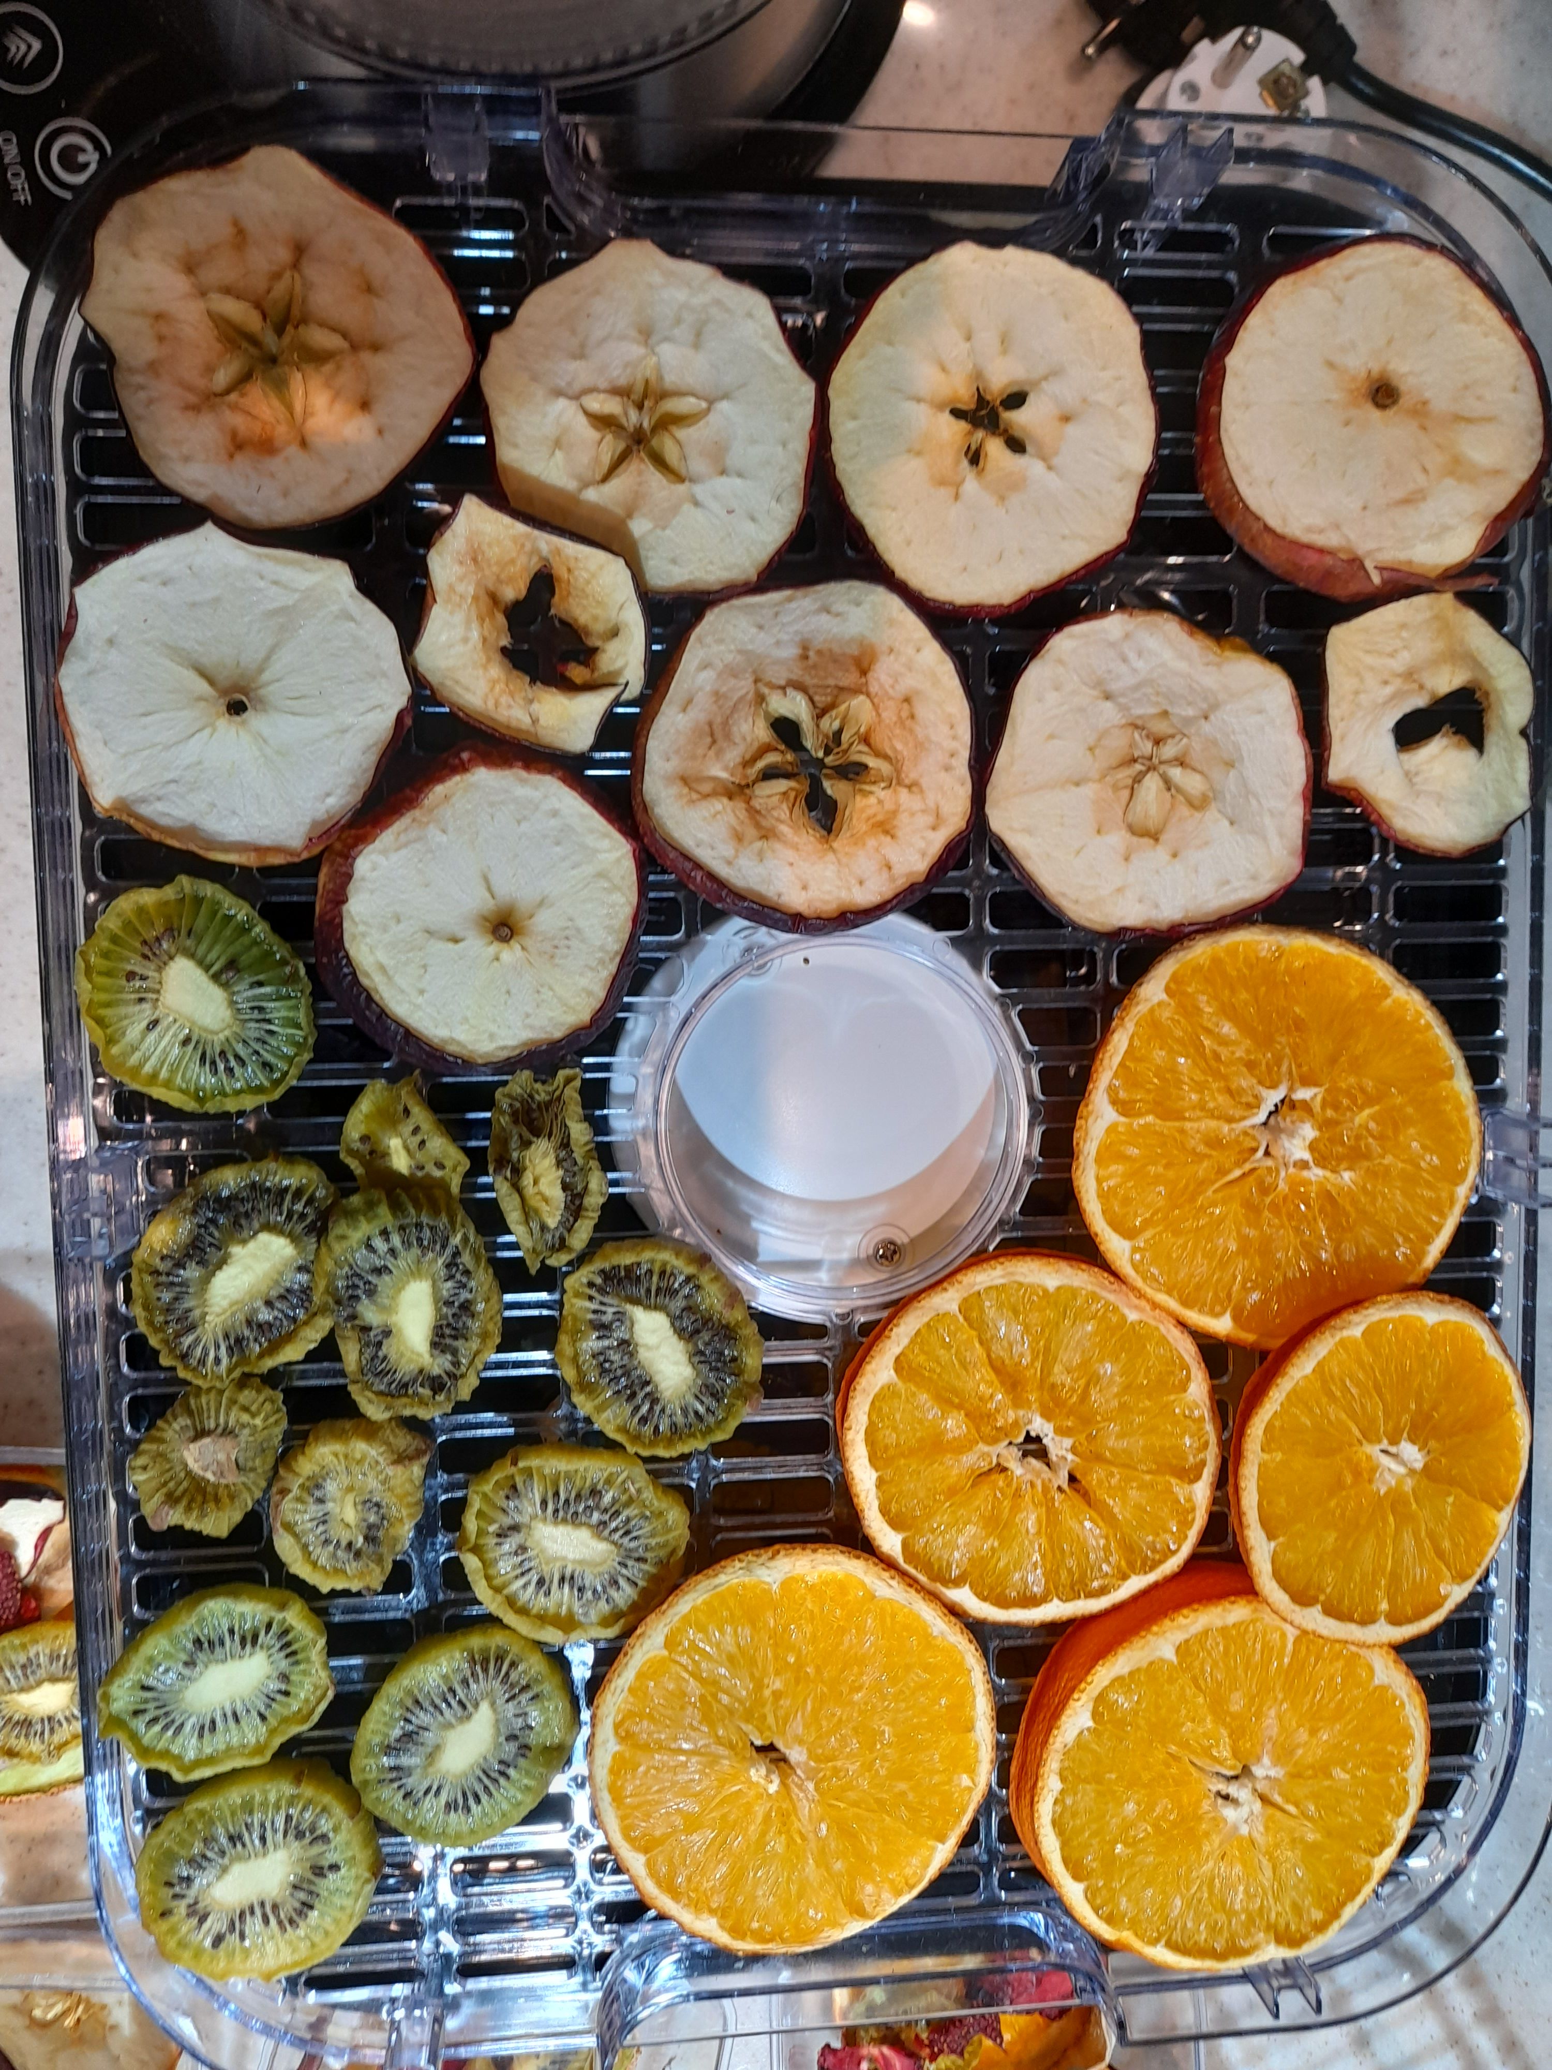

Slide 32
خلاصه ی کار ما

Slide 33
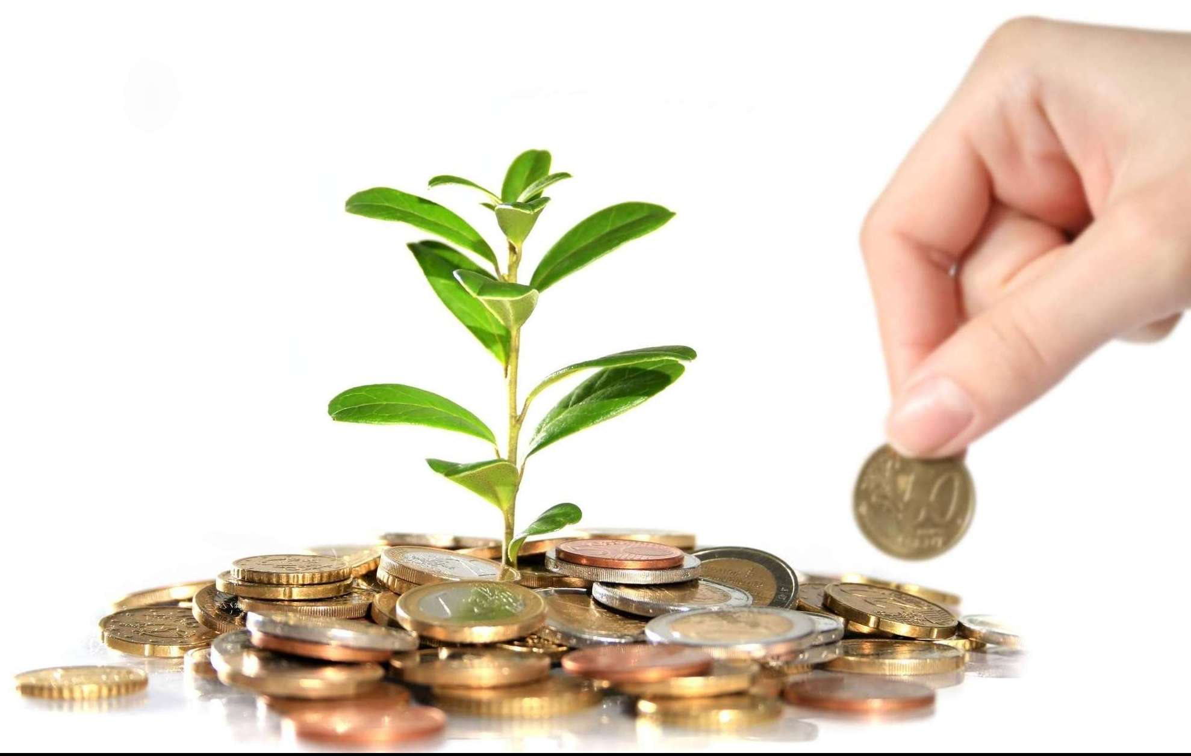
سرمایه گذاری
چقدر ؟
تا کی ؟
سود ؟
چرا ؟
تعجب!

Slide 35
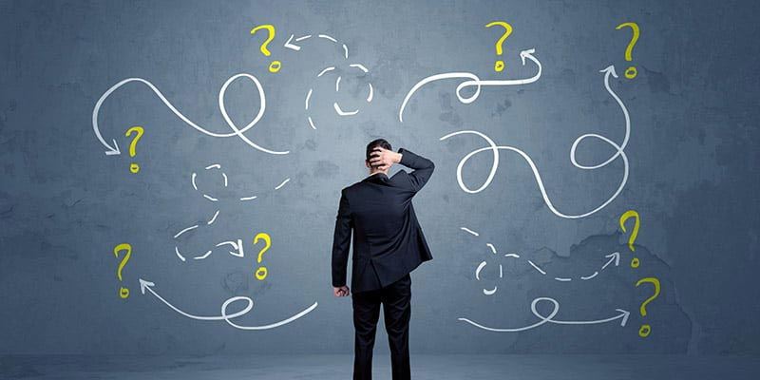
مشکلات

Slide 39
برنامه
بازار یابی 🔭
برنامه ها 📚
استراتژی ⚔️
راه اندازی 🚀

Slide 40
خط زمان
هفته ی اول 1402
هفته ی دوم 1402
هفته ی سوّم 1402
هفته ی چهارم 1402
هفته یپنج 1402
فروش صد عدد جعبع ی صد گرمی
فروش صد عدد جعبع ی صد گرمی
خرید دستگاه دوم
ساخت پانصدر گرم میوه خشک
داشتن دوکیلو گرم میوه ی خشک
موفق
موفق
در حال انجام 📈
نا موفق
+30
نا موفق

Slide 41
فرصت های تجاری مانند اتوبوس هستند. همیشه یکی دیگر در راه است.این اتوبوس است که پول از دستش رفته.
”
“
ریچارد برانسون

Slide 42
خیلی ممنون که توجه کردین

Slide 43
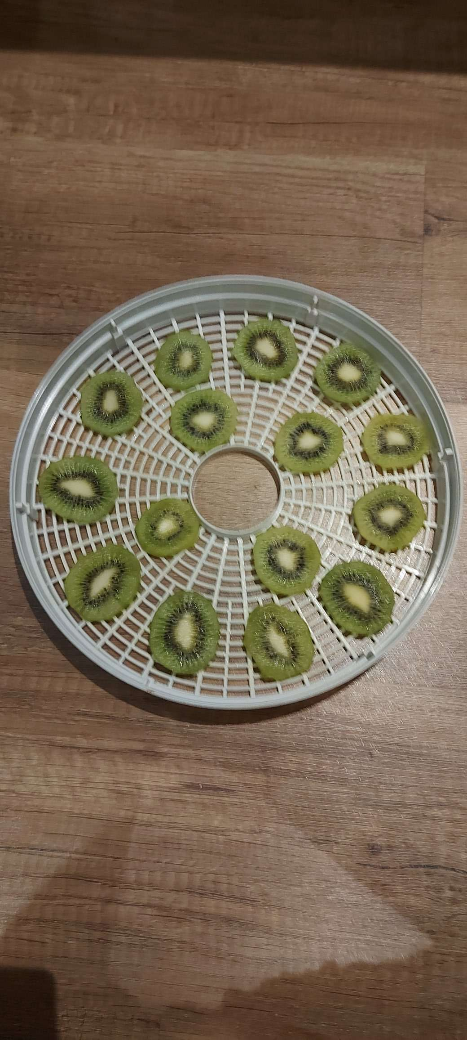
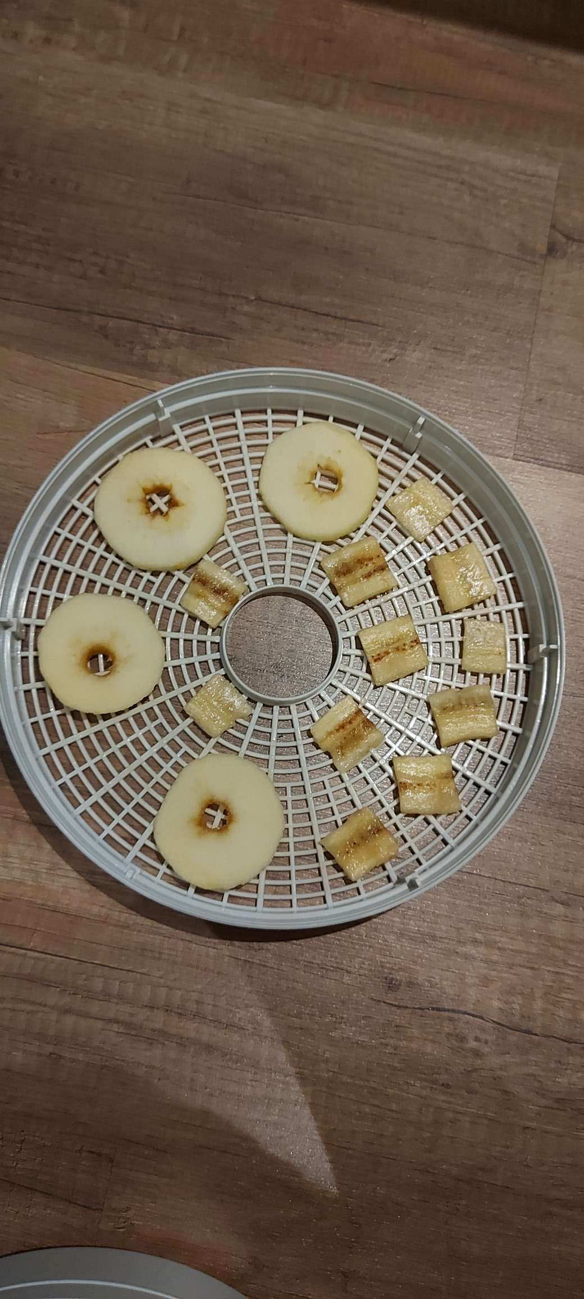
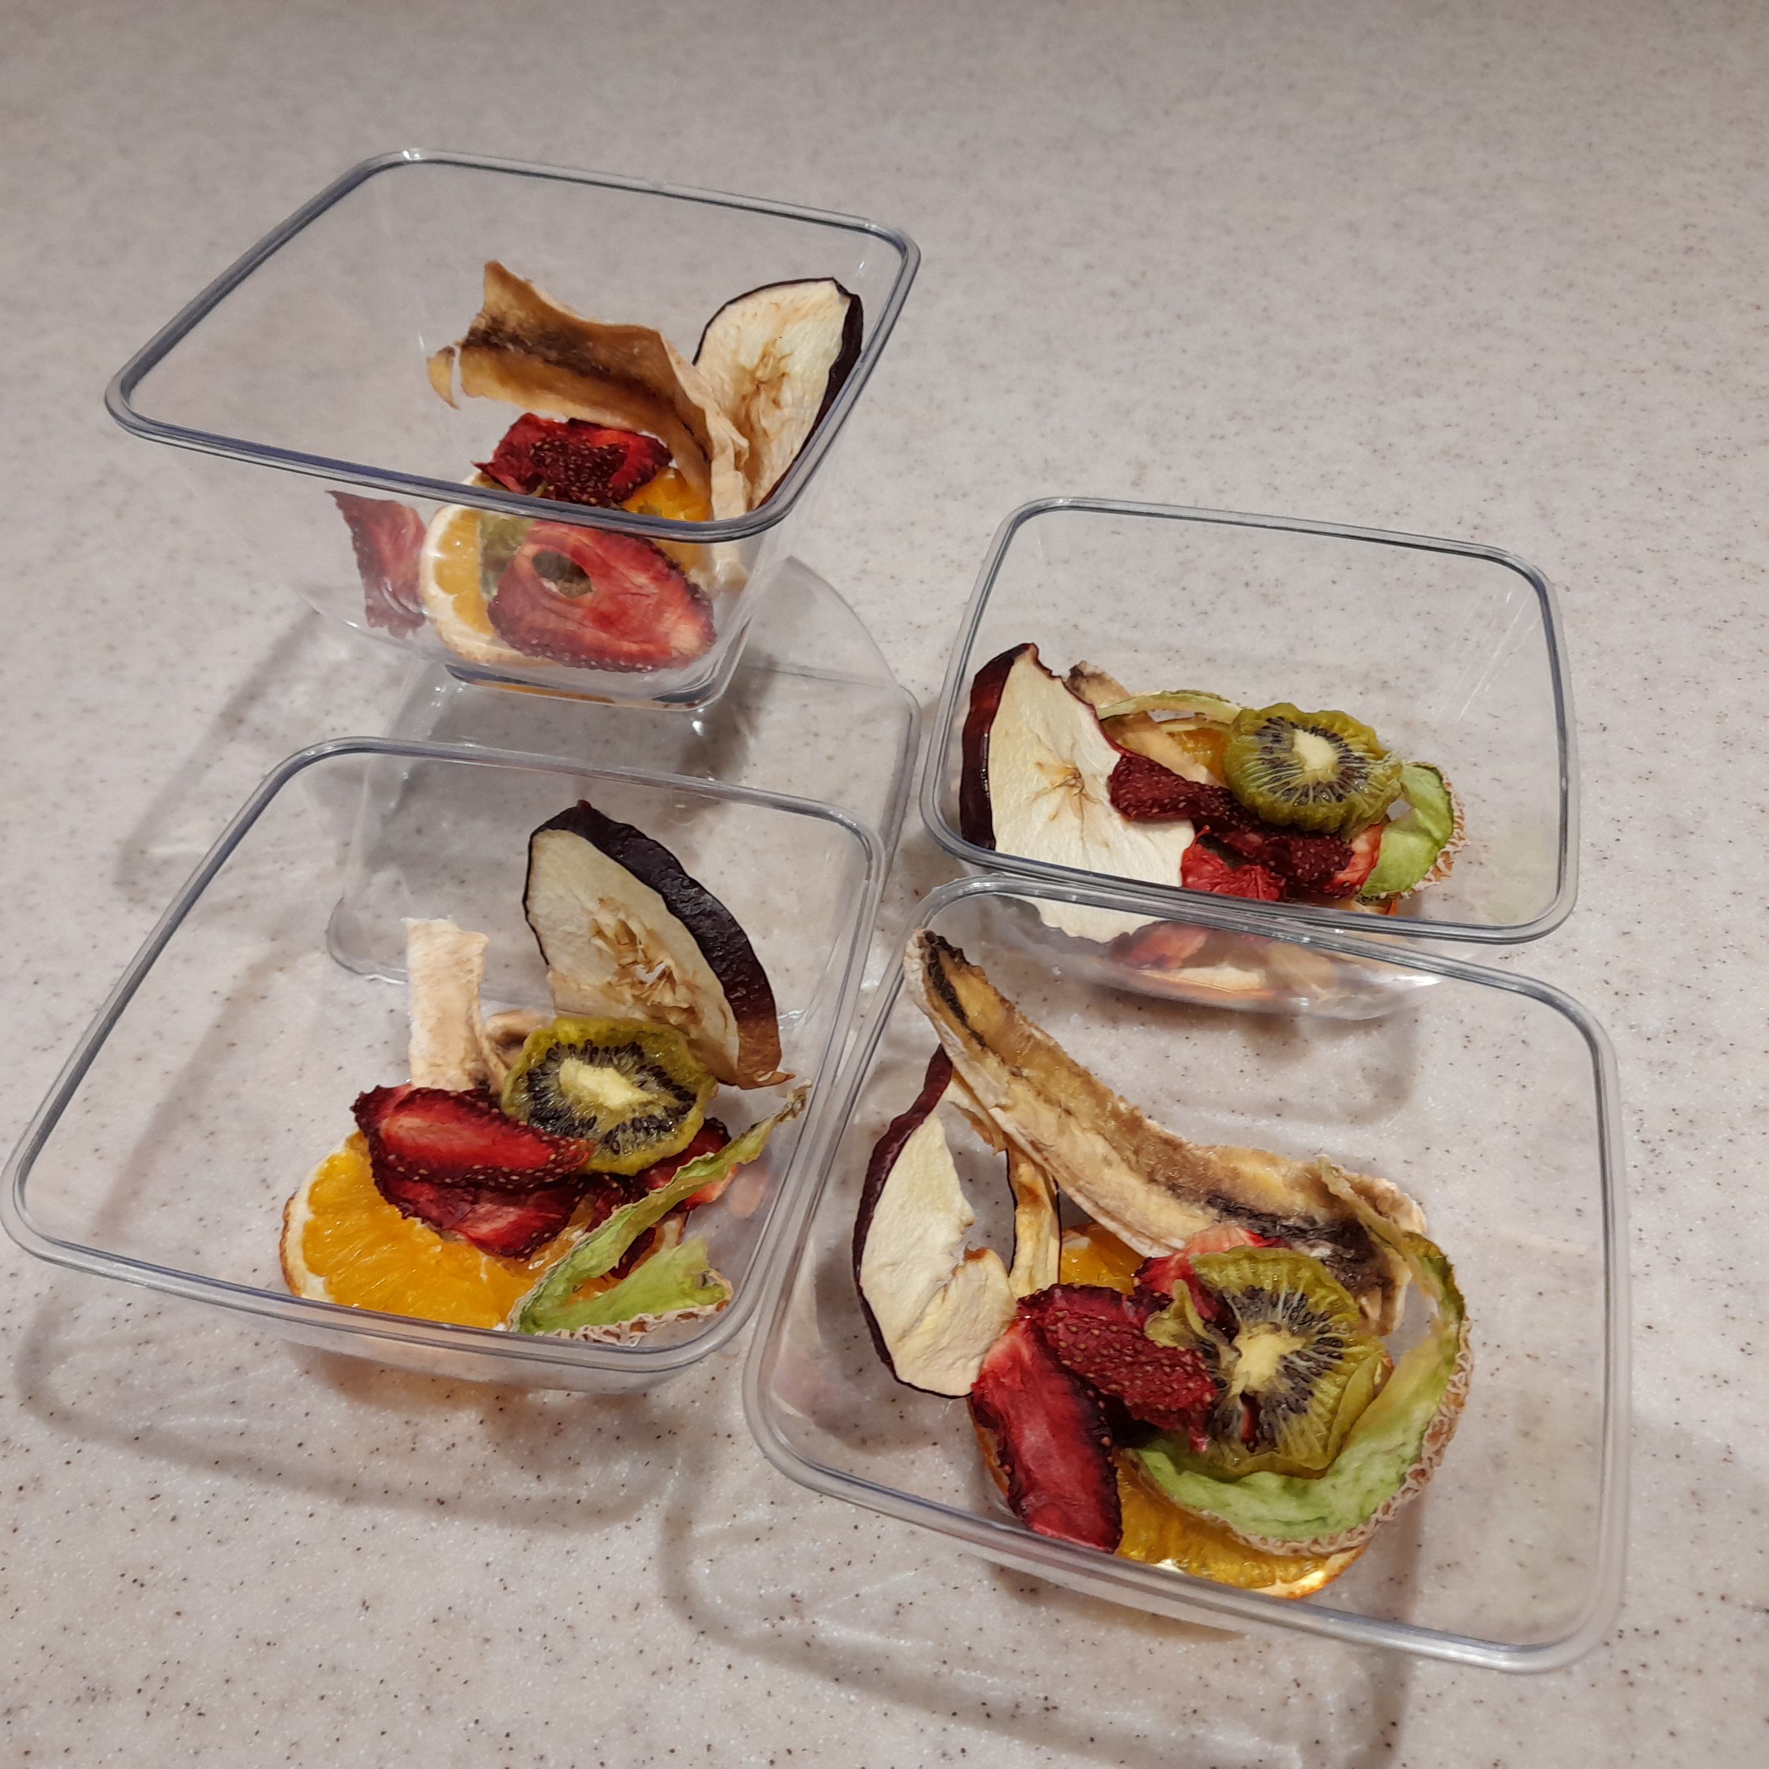

Slide 44
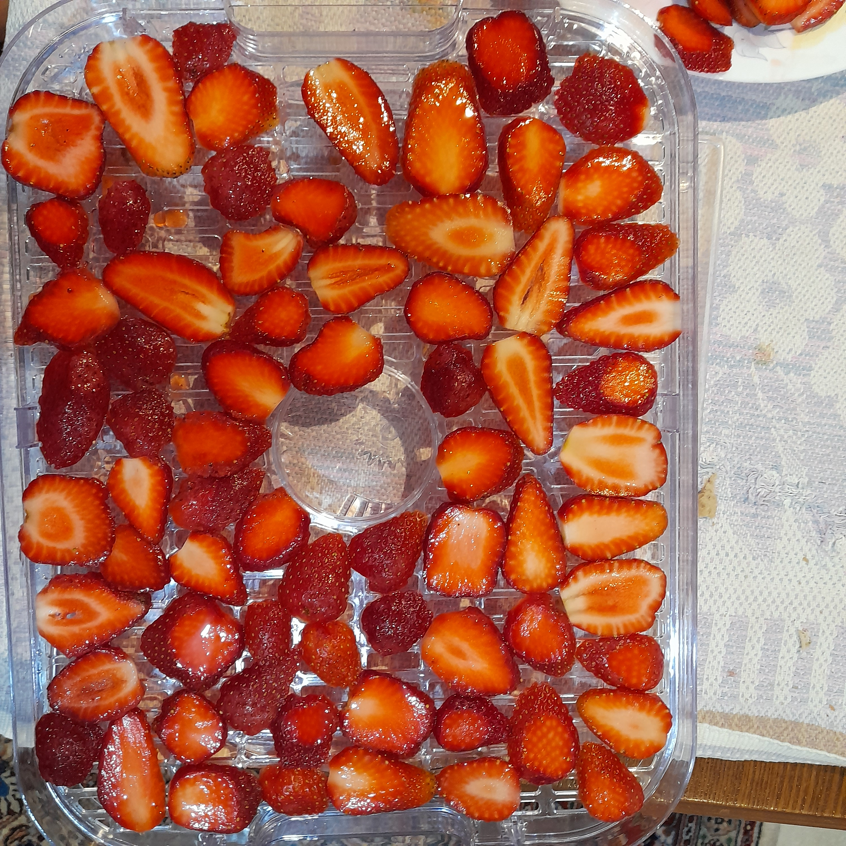

Slide 45
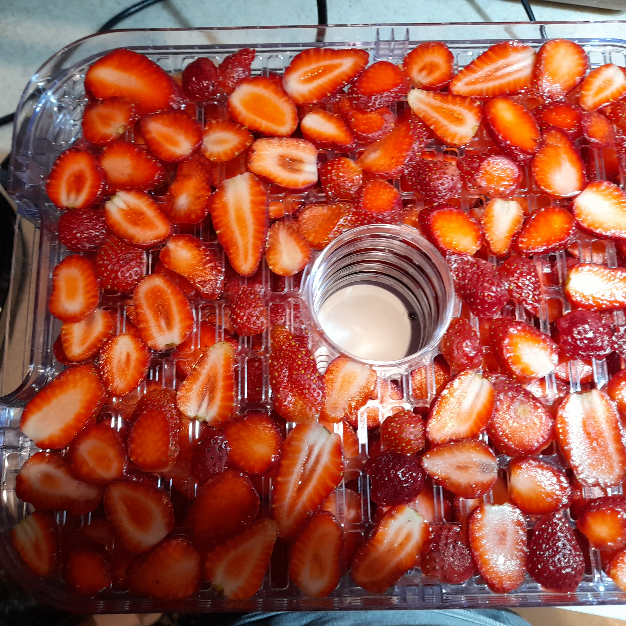

Slide 46
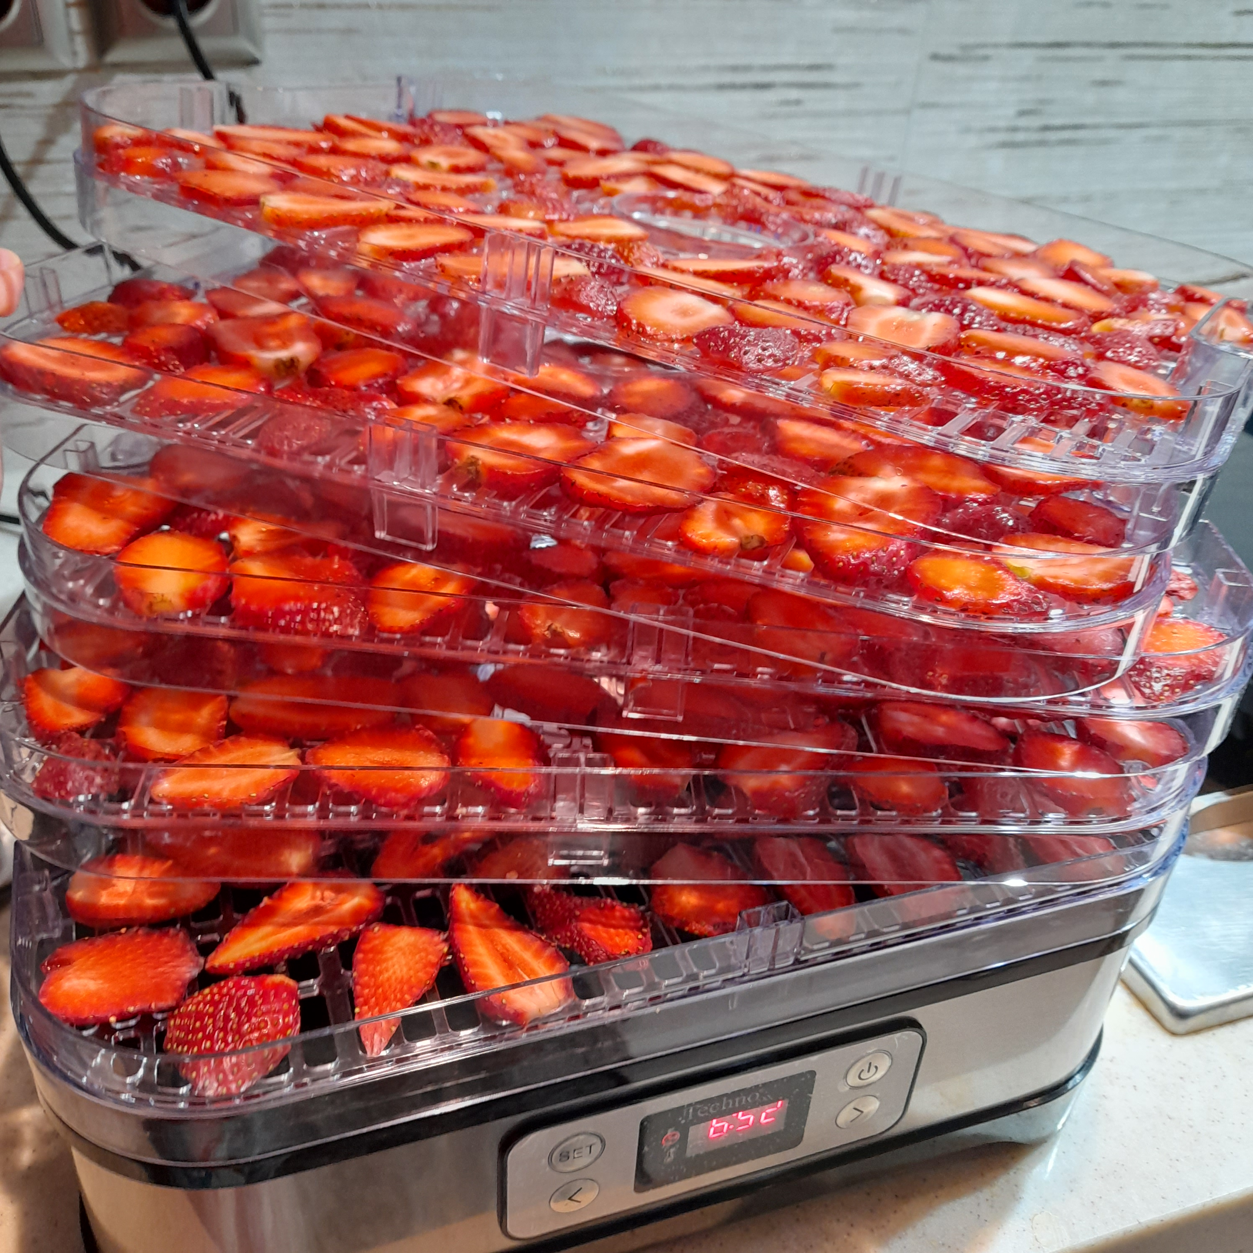

Slide 47
